Slide 1
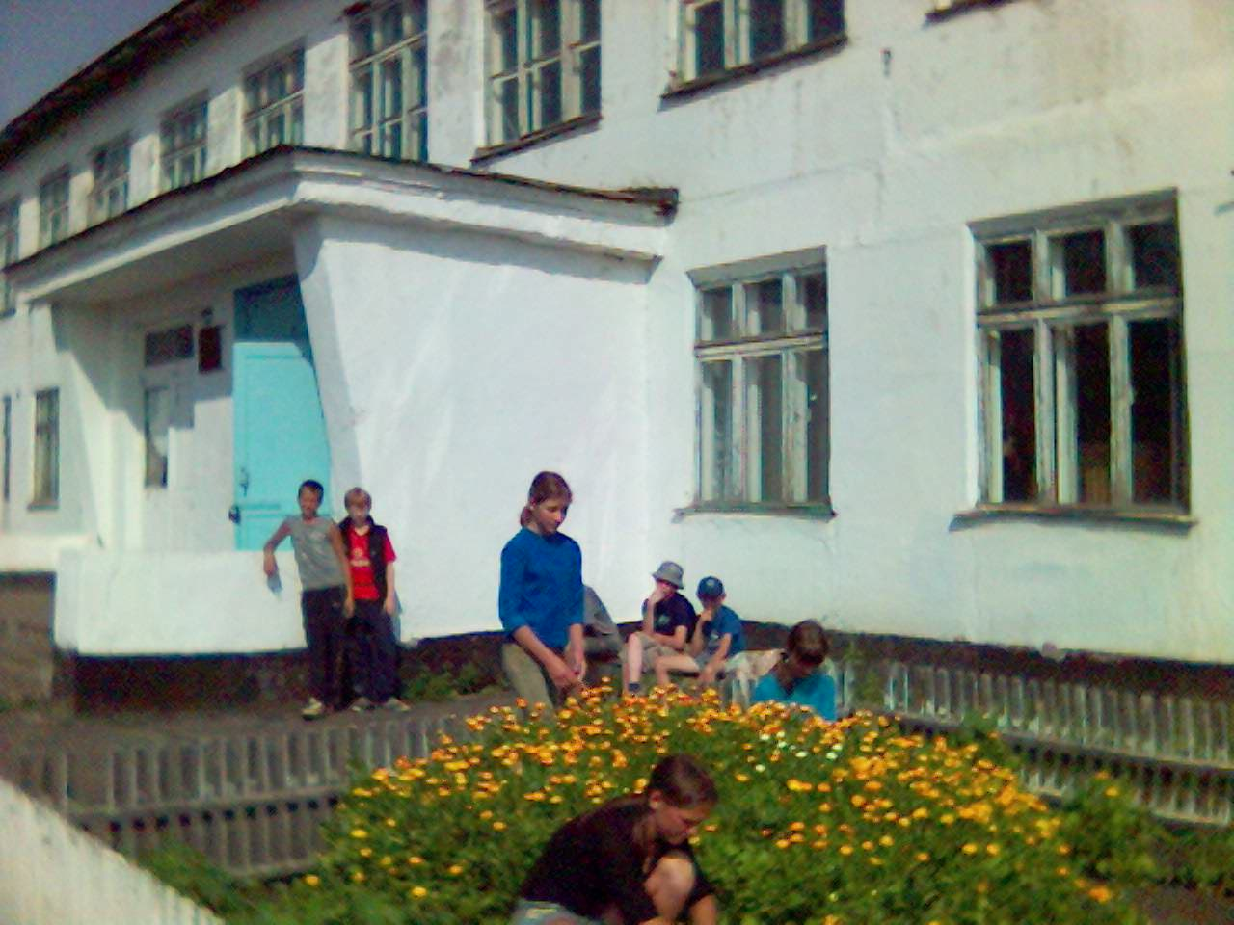
МОУ «Краснополянская сош»
Творческий союз всех институтов воспитания - залог успеха.
Омская область
Горьковский район
С. Красная Поляна

Slide 2
Особенности работы в сельской школе
ПРЕИМУЩЕСТВА
все друг друга знают;
преемственность в ВР между начальными и старшими классами;
учитываются возможности семьи;
малая наполняемость классов (16 - 23 уч-ся);
сохранилось уважение к старшим.
СЛОЖНОСТИ
низкая заинтересованность родителей в образовании;
дети из разных деревень;
низкое материальное благосостояние;
30-40%детей из неблагополучных семей.

Slide 3
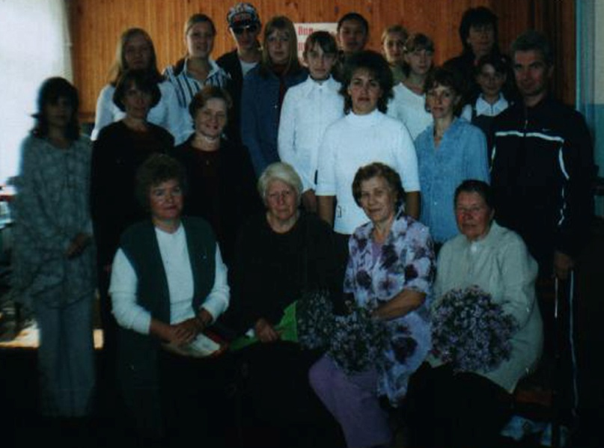
Шольный коллектив
учащиеся
учителя
родители
выпускники
Педагоги
дополнительного
образования
общественность

Slide 4
Деятельность педагогов и родителей
Педагоги + родители = союзники
Школа + семья = партнеры
ВЗАИМОПОДДЕРЖКА,
ОБЩНОСТЬ ИНТЕРЕСОВ

Slide 5
Взаимодействие с семьей
Классный социальный
руководитель педагог
психолог учитель
ЗДВР
Семья

Slide 6
Родители в воспитательной системе школы
Повышение мастерства
воспитателя
Участие в управлении
Организация совместной
деятельности
родителей и детей
Родительские собрания
Совет школы
Познавательная деятельность:
смотры знаний,
предметные недели,
дни открытых уроков,
праздники знаний и
творчества.
Круглый стол, встречи родителей
с администрацией, учителями
Родительские
комитеты классов
Трудовая деятельность:
ремонт, оформление кабинетов,
благоустройство школы,
школьные
ярмарки-распродажи.
Диспуты, дискуссии
Откровенные разговоры
у свечи
Досуг:
совместные праздники,
подготовка концертов,
соревнования,
конкурсы,
экскурсионные поездки,походы
Индивидуальные
консультации

Slide 7
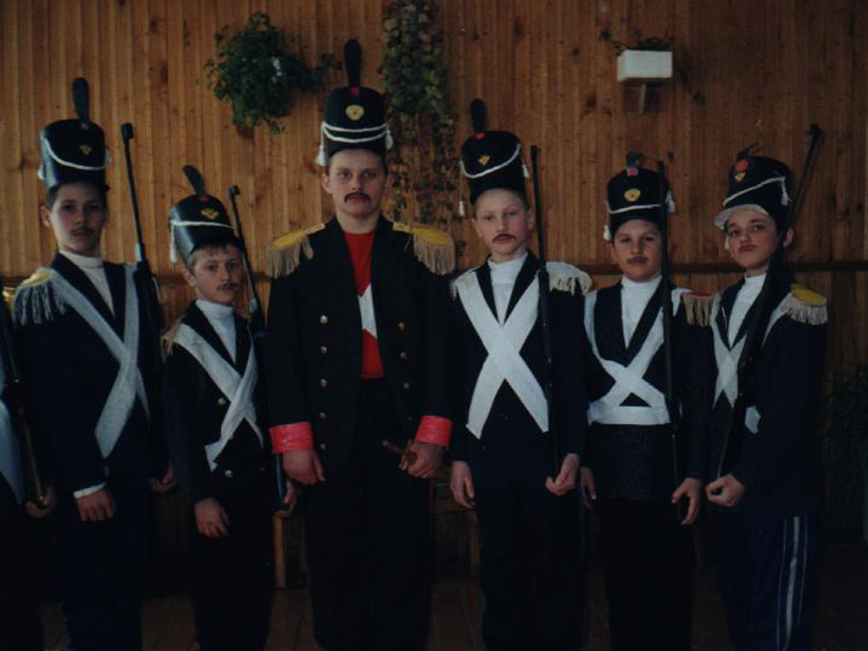
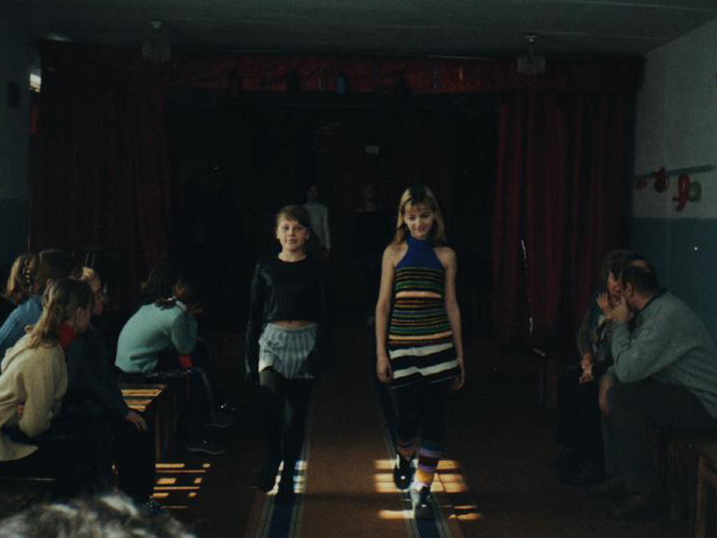
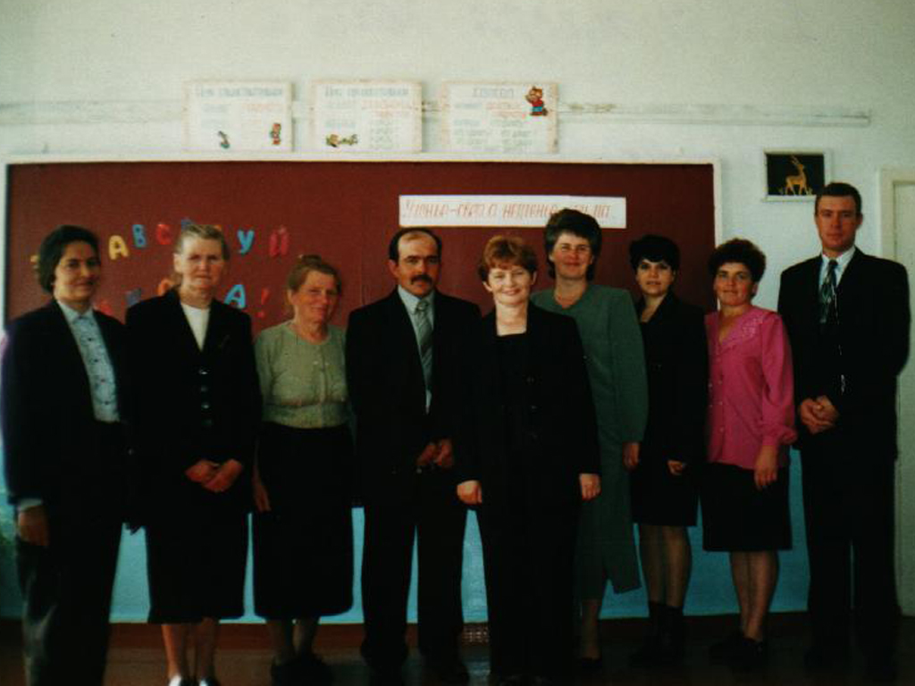
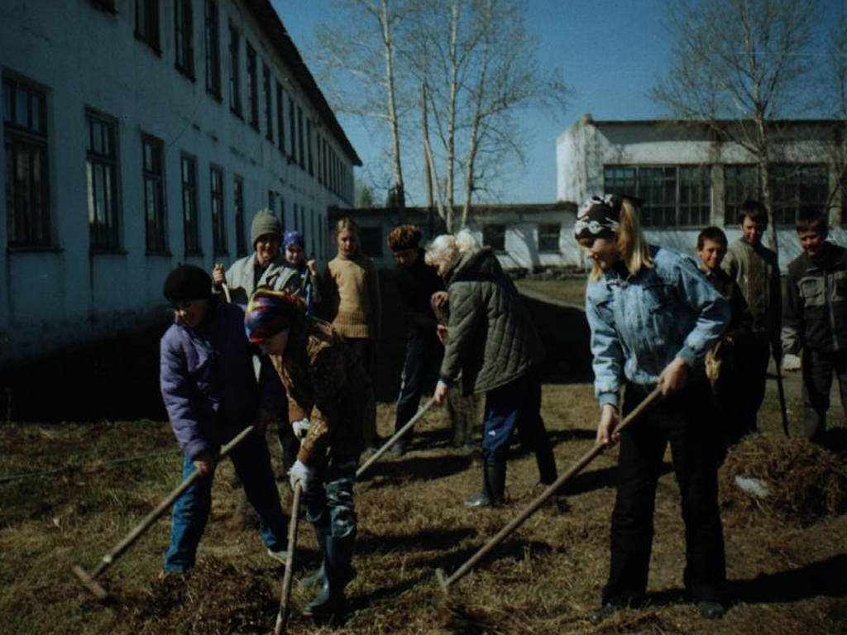

Slide 8
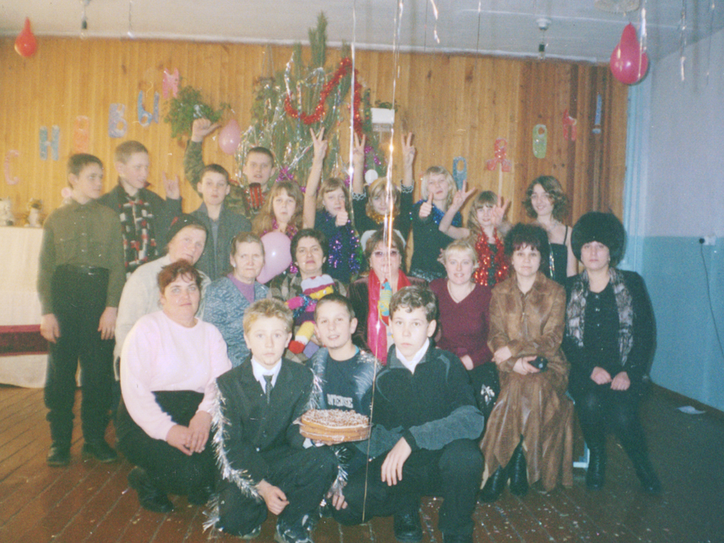
Дети и
родители

Slide 9
Воспитательное пространство
Детский
сад
библиотеки
Спортшкола
ОУ
ДДТ
СПК
ЦДЮТ

Slide 10
Уровень воспитанности учащихся 11 класса

Slide 11
Ценности, имеющие наибольший приоритет у учащихся, родителей, учителей

Slide 12
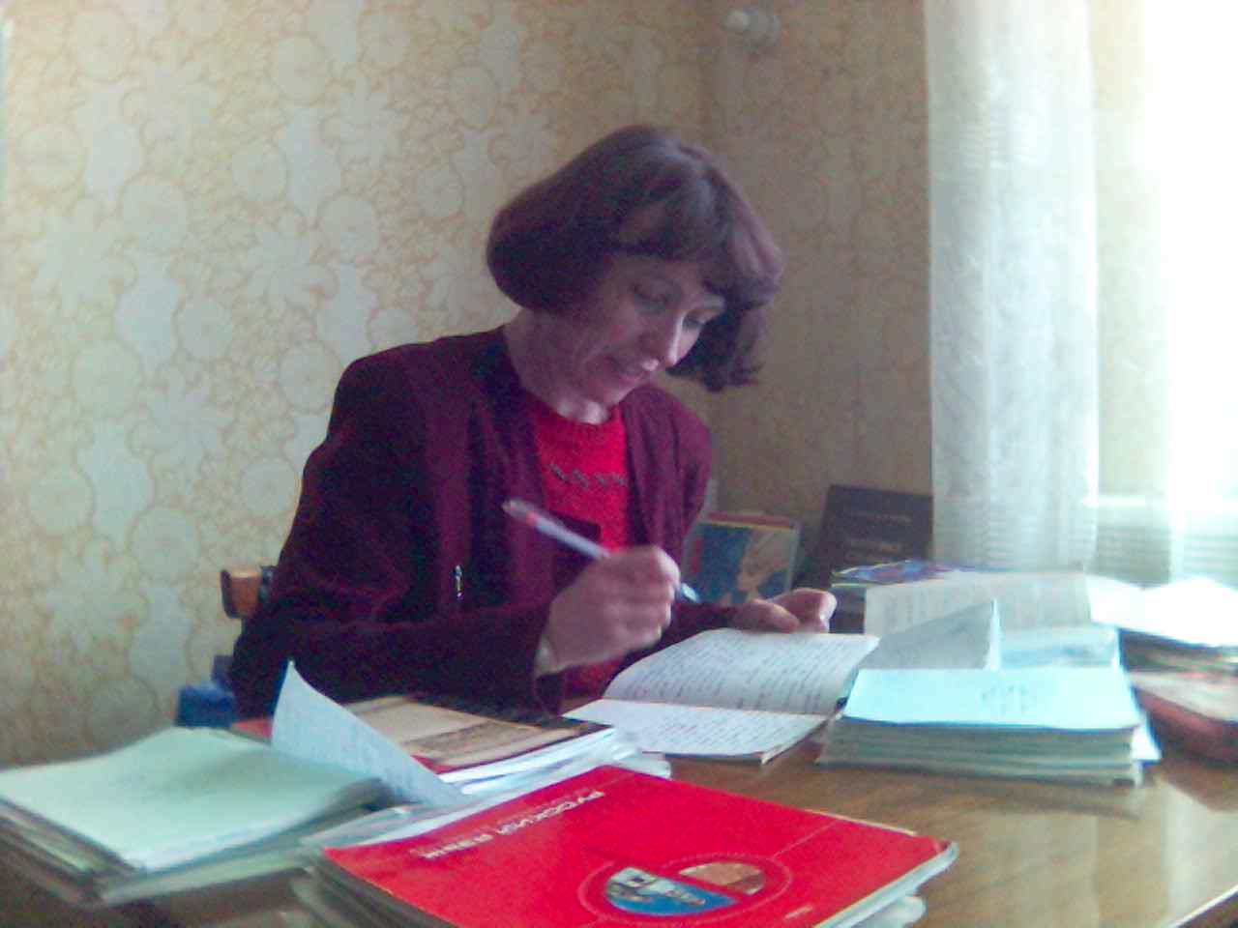
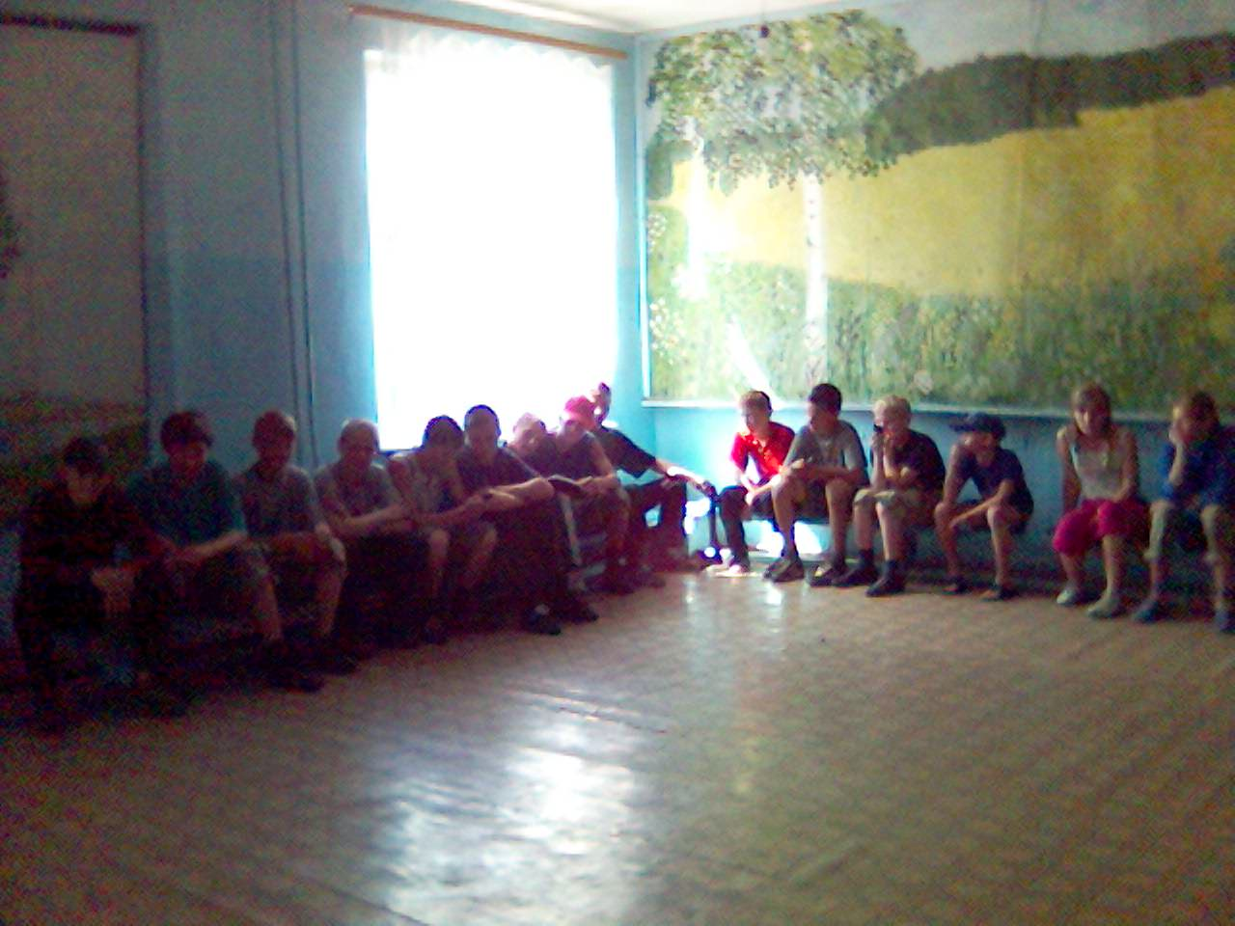
Работа с неблагополучными семьями
Социальный
педагог
Классный
руководитель
Администрация
школы
Психолог
Инспектор по
делам молодёжи
Участковый
уполномоченный
Фельдшер
Поселковая
администрация

Slide 13
Поступление выпускников
50% учителей школы - выпускники школы

Slide 14
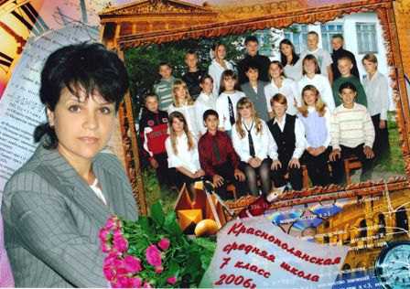
Баринова Евгения Владимировна
Если ты не можешь быть
сосной
На вершине холма,
Будь маленьким деревцем
в долине.
Но только самым лучшим
деревцем!
Будь кустиком,
если не можешь быть деревцем.
Будь травой у дороги
И дай отдых усталому путнику,
Если не можешь быть кустиком.
Если ты не можешь быть китом,
Будь самым красивым окунем в озере!
Если ты не можешь быть
капитаном,
Кто-то должен быть и матросом.
Для всех найдется работа
на корабле жизни,
Только найди свое место.
Если ты не можешь быть
солнцем,
Будь звездой на небе,
Только найди свое дело
И старайся быть самым лучшим.
2006 г.

